Slide 1
数字系统概述 存储器和可编程逻辑器件
浙江理工大学信息学院
姜旭升
2017-12

Slide 2
大规模数字集成电路
半导体存储器
随机存取存储器（RAM）
只读存储器（ROM）
可擦除可编程只读存储器（Erasable PROM）
*可编程逻辑器件（Programmable Logic Device)
可编程逻辑阵列（PLA: Programmable Logic Array）
可编程阵列逻辑（PAL：Programmable Array Logic）
通用阵列逻辑（GAL：Generic Array Logic）
复杂可编程逻辑器件：CPLD
现场可编程门阵列：FPGA

Slide 3
半导体存储器
半导体存储器是一种能存储大量二值信息的半导体器件。
由于要求存储的数据量往往很大，因而不可能将每个存储单元电路的输入和输出端象寄存器那样固定地引出。
半导体存储器采用了按地址存放数据的方法，只有那些被输入地址代码指定的存储单元才能与输入/输出端接通，进行数据的读出和写入。

Slide 4
半导体存储器分类
从读、写的功能上分成只读存储器（ROM）和随机存取存储器（RAM）两大类。
根据存储单元电路结构和工作原理的不同，将ROM分为掩模ROM、PROM、EPROM、EEPROM、快闪存储器、FIFO、LIFO等多种类型；
将RAM分为静态RAM(SRAM)和动态RAM(DRAM)两类。
按制造工艺主要可分为双极型存储器和MOS存储器。
Notes:
2015-12-18

Slide 5
半导体存储器的主要性能指标
存储容量：用来衡量存储器存放数据的能力指标，指存储单元的总数。
存储单元的最基本的单位是位和字，字的位数叫字长，存储容量通常表示为“m字×n位”。
2¹⁰=1024=1K（字位），
2²⁰=1048576=1024K=1M（字位）
例：微型计算机中常用的2114型静态RAM的容量为1K×4 。
4116型动态RAM的容量为16K×1 。
2716型EPROM的容量为2K×8 。

Slide 6
半导体存储器的主要性能指标
存储速度：通常用存取周期来描述。存取周期是指从存储器开始存取第一个字到能够存取第二个字为止所需的时间。
例：微型计算机中常用的2114型静态RAM的读、写周期均为200ns，4116型动态RAM的读、写周期均为375ns。

Slide 7
随机存取存储器（RAM）
所谓随机存取存储器是指存储器中的任一存储单元能以随机次序迅速地存入（写入）信息或取出（读出）信息。
随机存取存储器具有记忆作用，但断电时，所存信息会立即消失，因此，它是一种易失性器件。

Slide 8
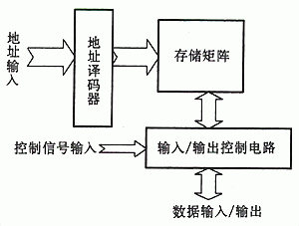
RAM 的结构
随机存取存储器(RAM)由存储矩阵、地址译码器和输入/输出控制电路三部分组成。
进出存储器有三类信号线，即地址线、数据线和控制线。

Slide 9
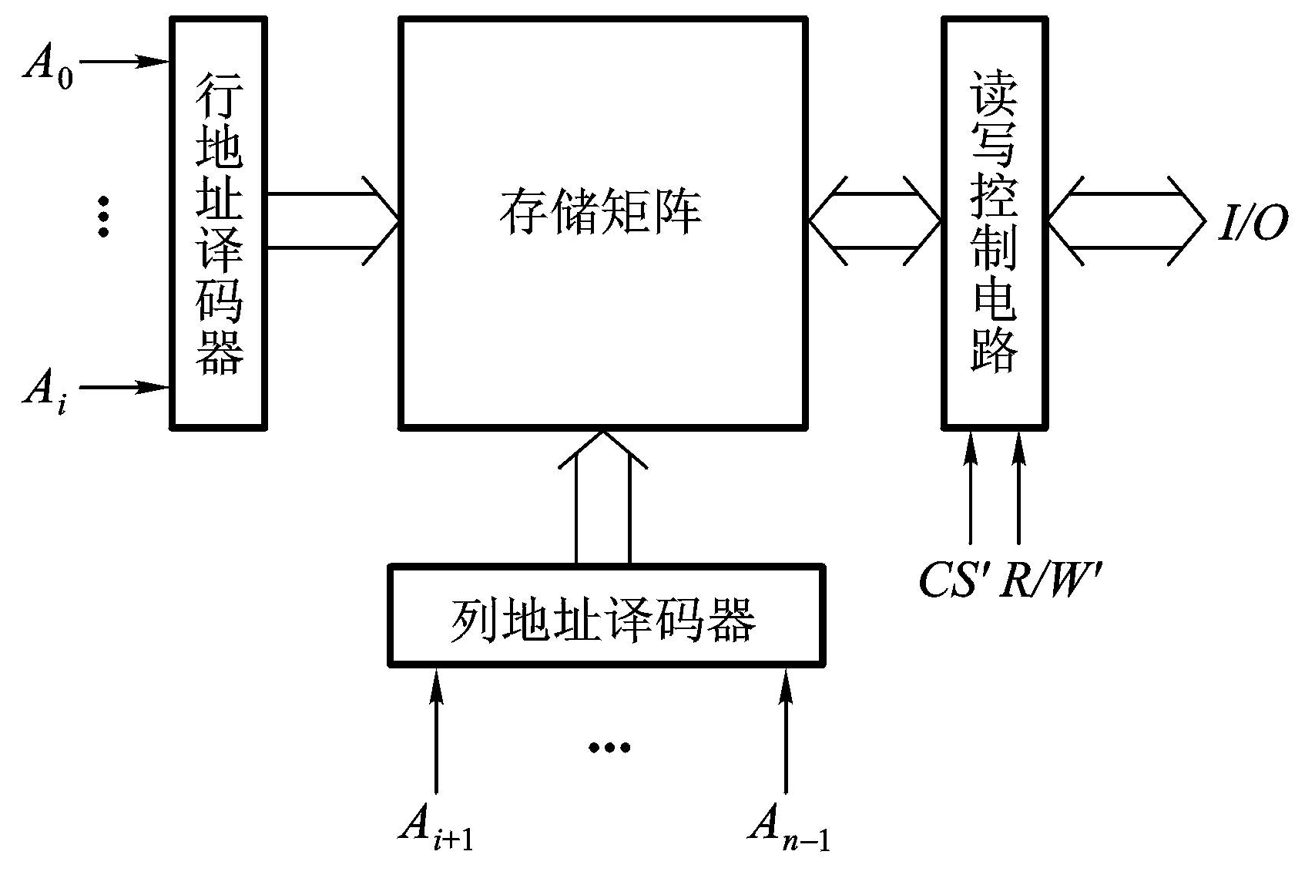
RAM的结构
地址译码
在存储矩阵中按行、列选中某一存储单元。
片选与读写控制
在芯片阵列中选中某一芯片；
对选中的芯片进行存储单元的读写。

Slide 10
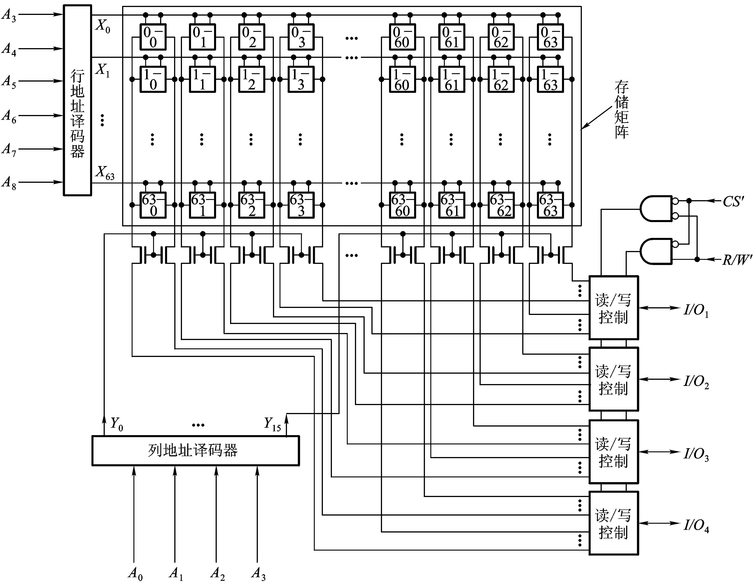
1024×4位的RAM2114的工作原理图
字：4位

Slide 11
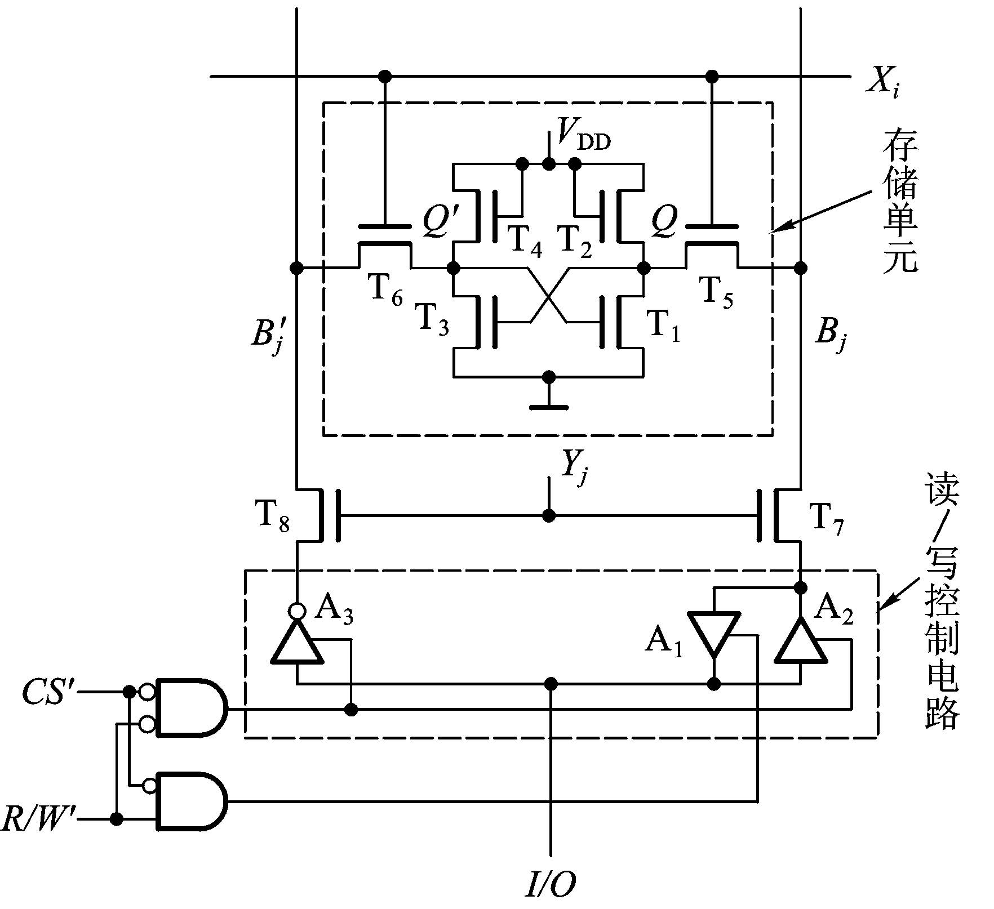
RAM存储单元
静态存储单元（SRAM）
由六只N沟道增强型MOS管组成的静态存储单元。
T1-T4组成基本RS触发器用于记忆一位二值代码。
T5、T6为门控管，以控制存储单元是否被选中。
六管NMOS静态存储单元

Slide 12
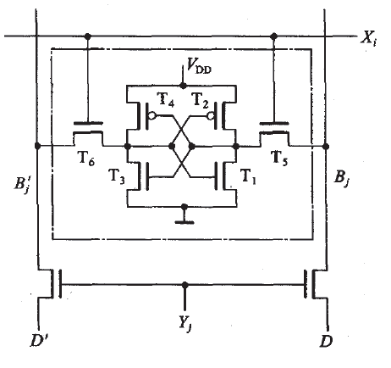
CMOS存储单元
由于CMOS电路的功耗极低，虽然制造工艺比较复杂，但大容量的静态存储器几乎全部采用CMOS存储单元

Slide 13
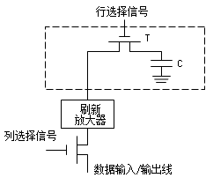
动态存储器单元
由一个MOS管T和存储电容C组成的单管动态存储单元。
读、写操作时，数据线上的信号存储为电容上的电荷。
由于电容C的容量较小，而漏电流又不可能绝对等于零，使得C上的电荷保存时间有限。
为了及时补充漏掉的电荷以避免存储信号丢失，必须定时地给C补充电荷，既进行刷新操作。
刷新放大器在读取的时候，同时对C进行充电（如果C上有电荷）。

Slide 14
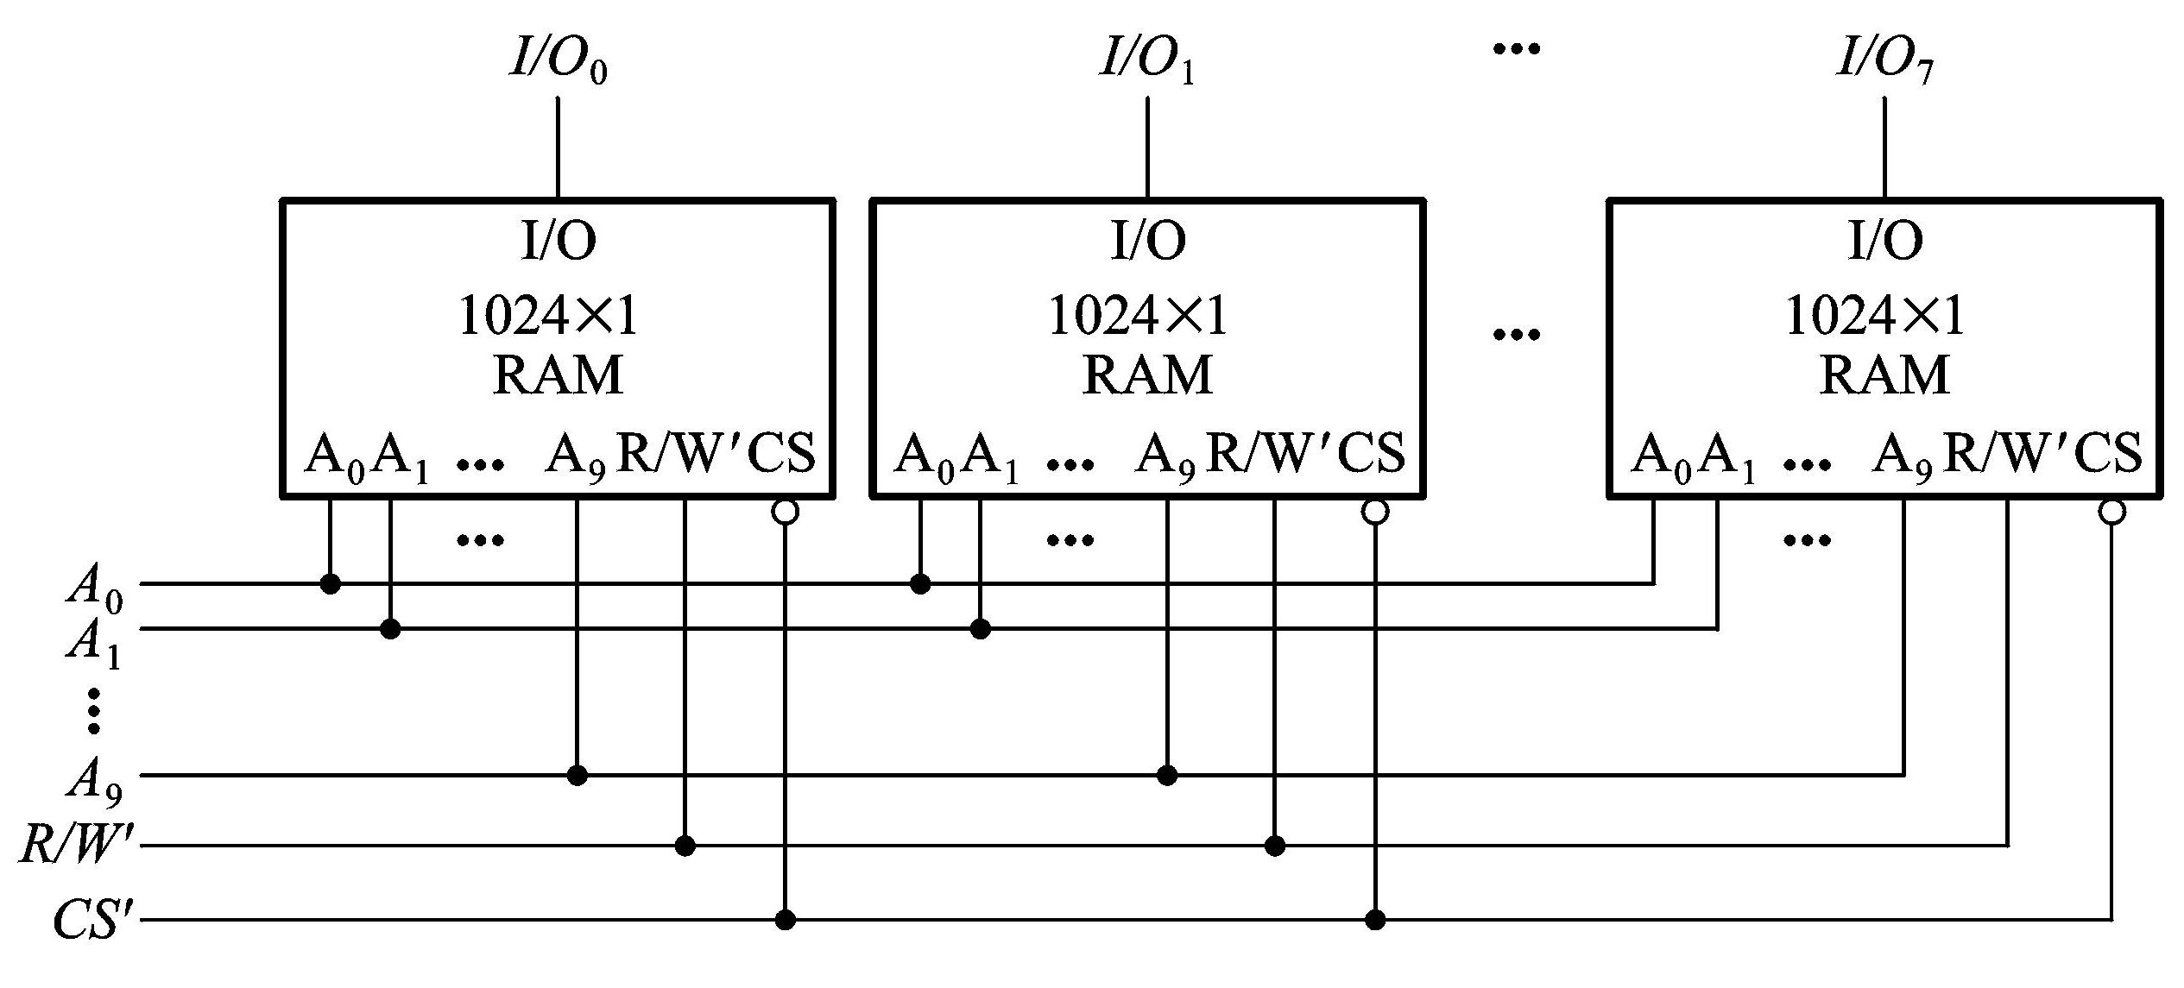
存储容量的扩展
位扩展
若每一片ROM或RAM的字数够用而位数不足时，应采用位扩展方式。接法：将各片的地址线、读写线、片选线并联即可。

Slide 15
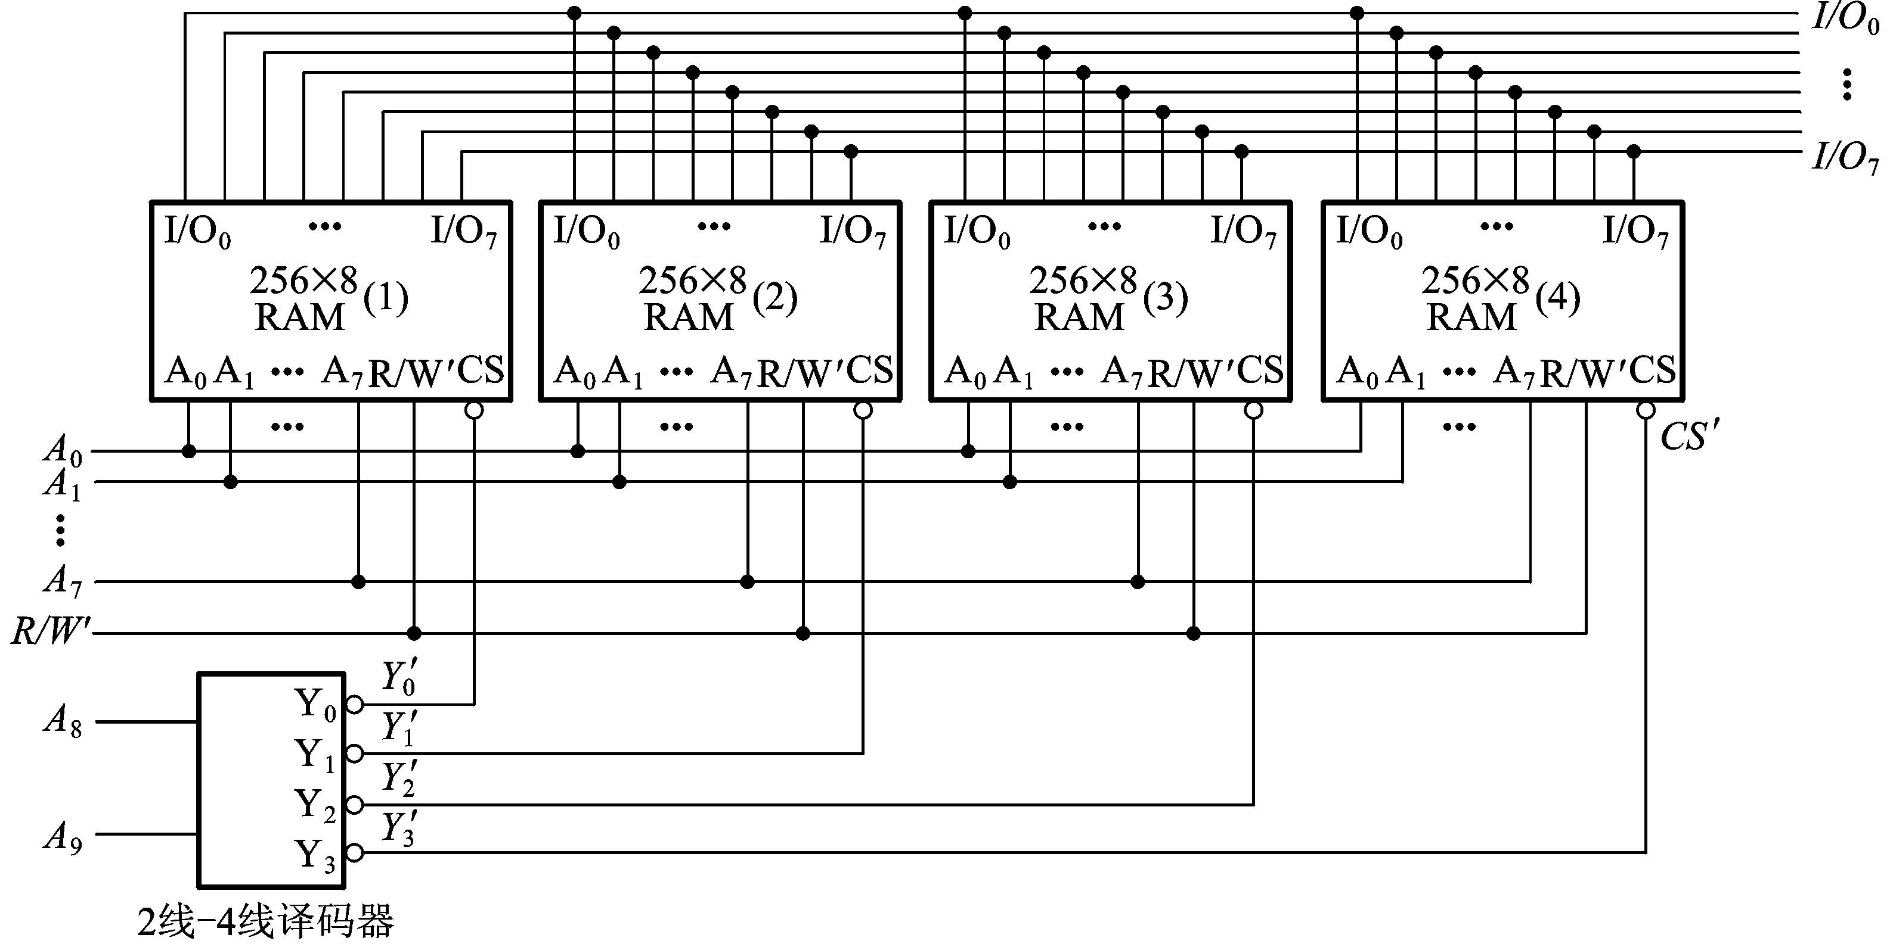
存储容量的扩展
字扩展
若每一片存储器(ROM或RAM）的数据位数够而字数不够时，则需要采用字扩展方式。

Slide 16
7.4 只读存储器（ROM）
只读存储器是数字系统和计算机中广泛应用的另一类存储器。
这种存储器中所存信息是根据系统设计人员的要求，经过特殊处理制作在存储单元中的。
使用时只能把原存信息反复读出，不能随意改写，因此称之为“只读”。
由于ROM只读不写，因而结构比RAM简单，集成度较高。
只读存储器存入数据的过程，称为对ROM进行编程。

Slide 17
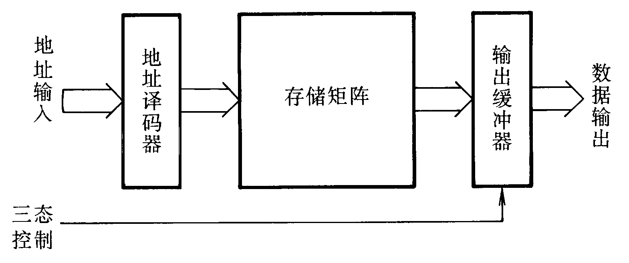
ROM
掩模ROM在制造时，生产厂家利用掩模技术把数据写入存储器中，一旦ROM制成，其存储的数据就固定不变，无法更改。

Slide 18
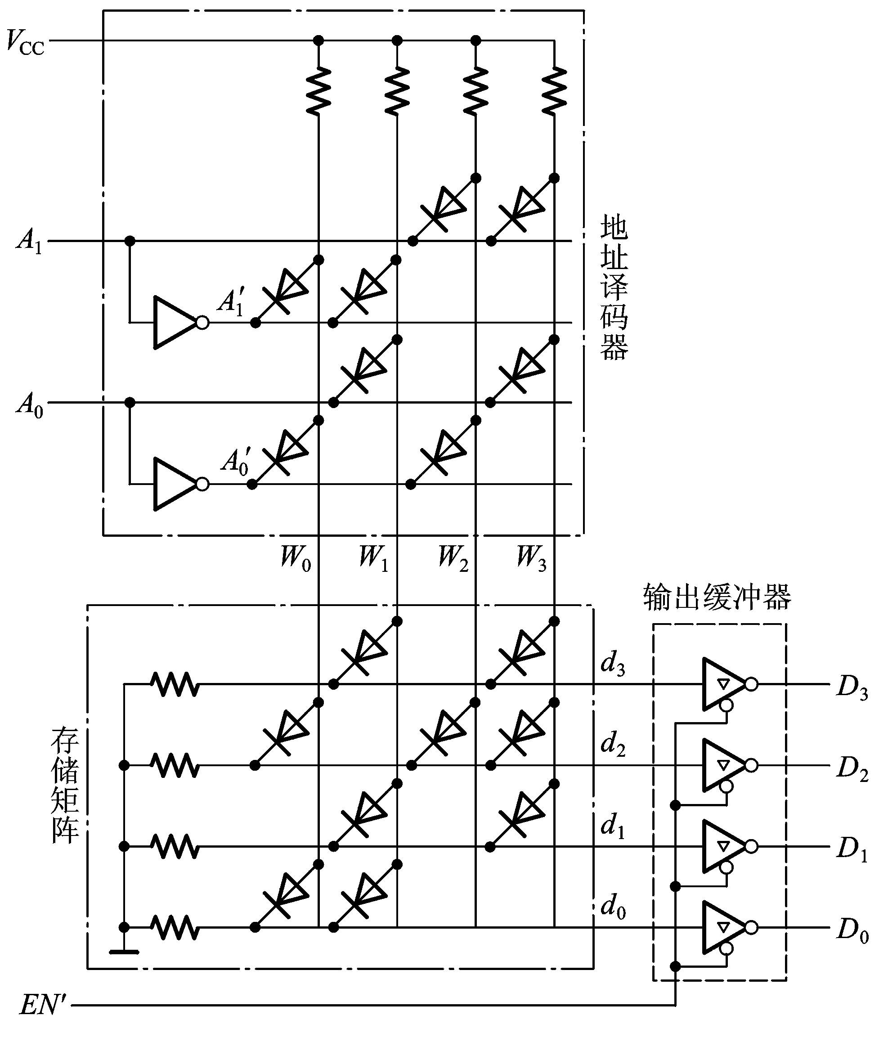
ROM

Slide 19
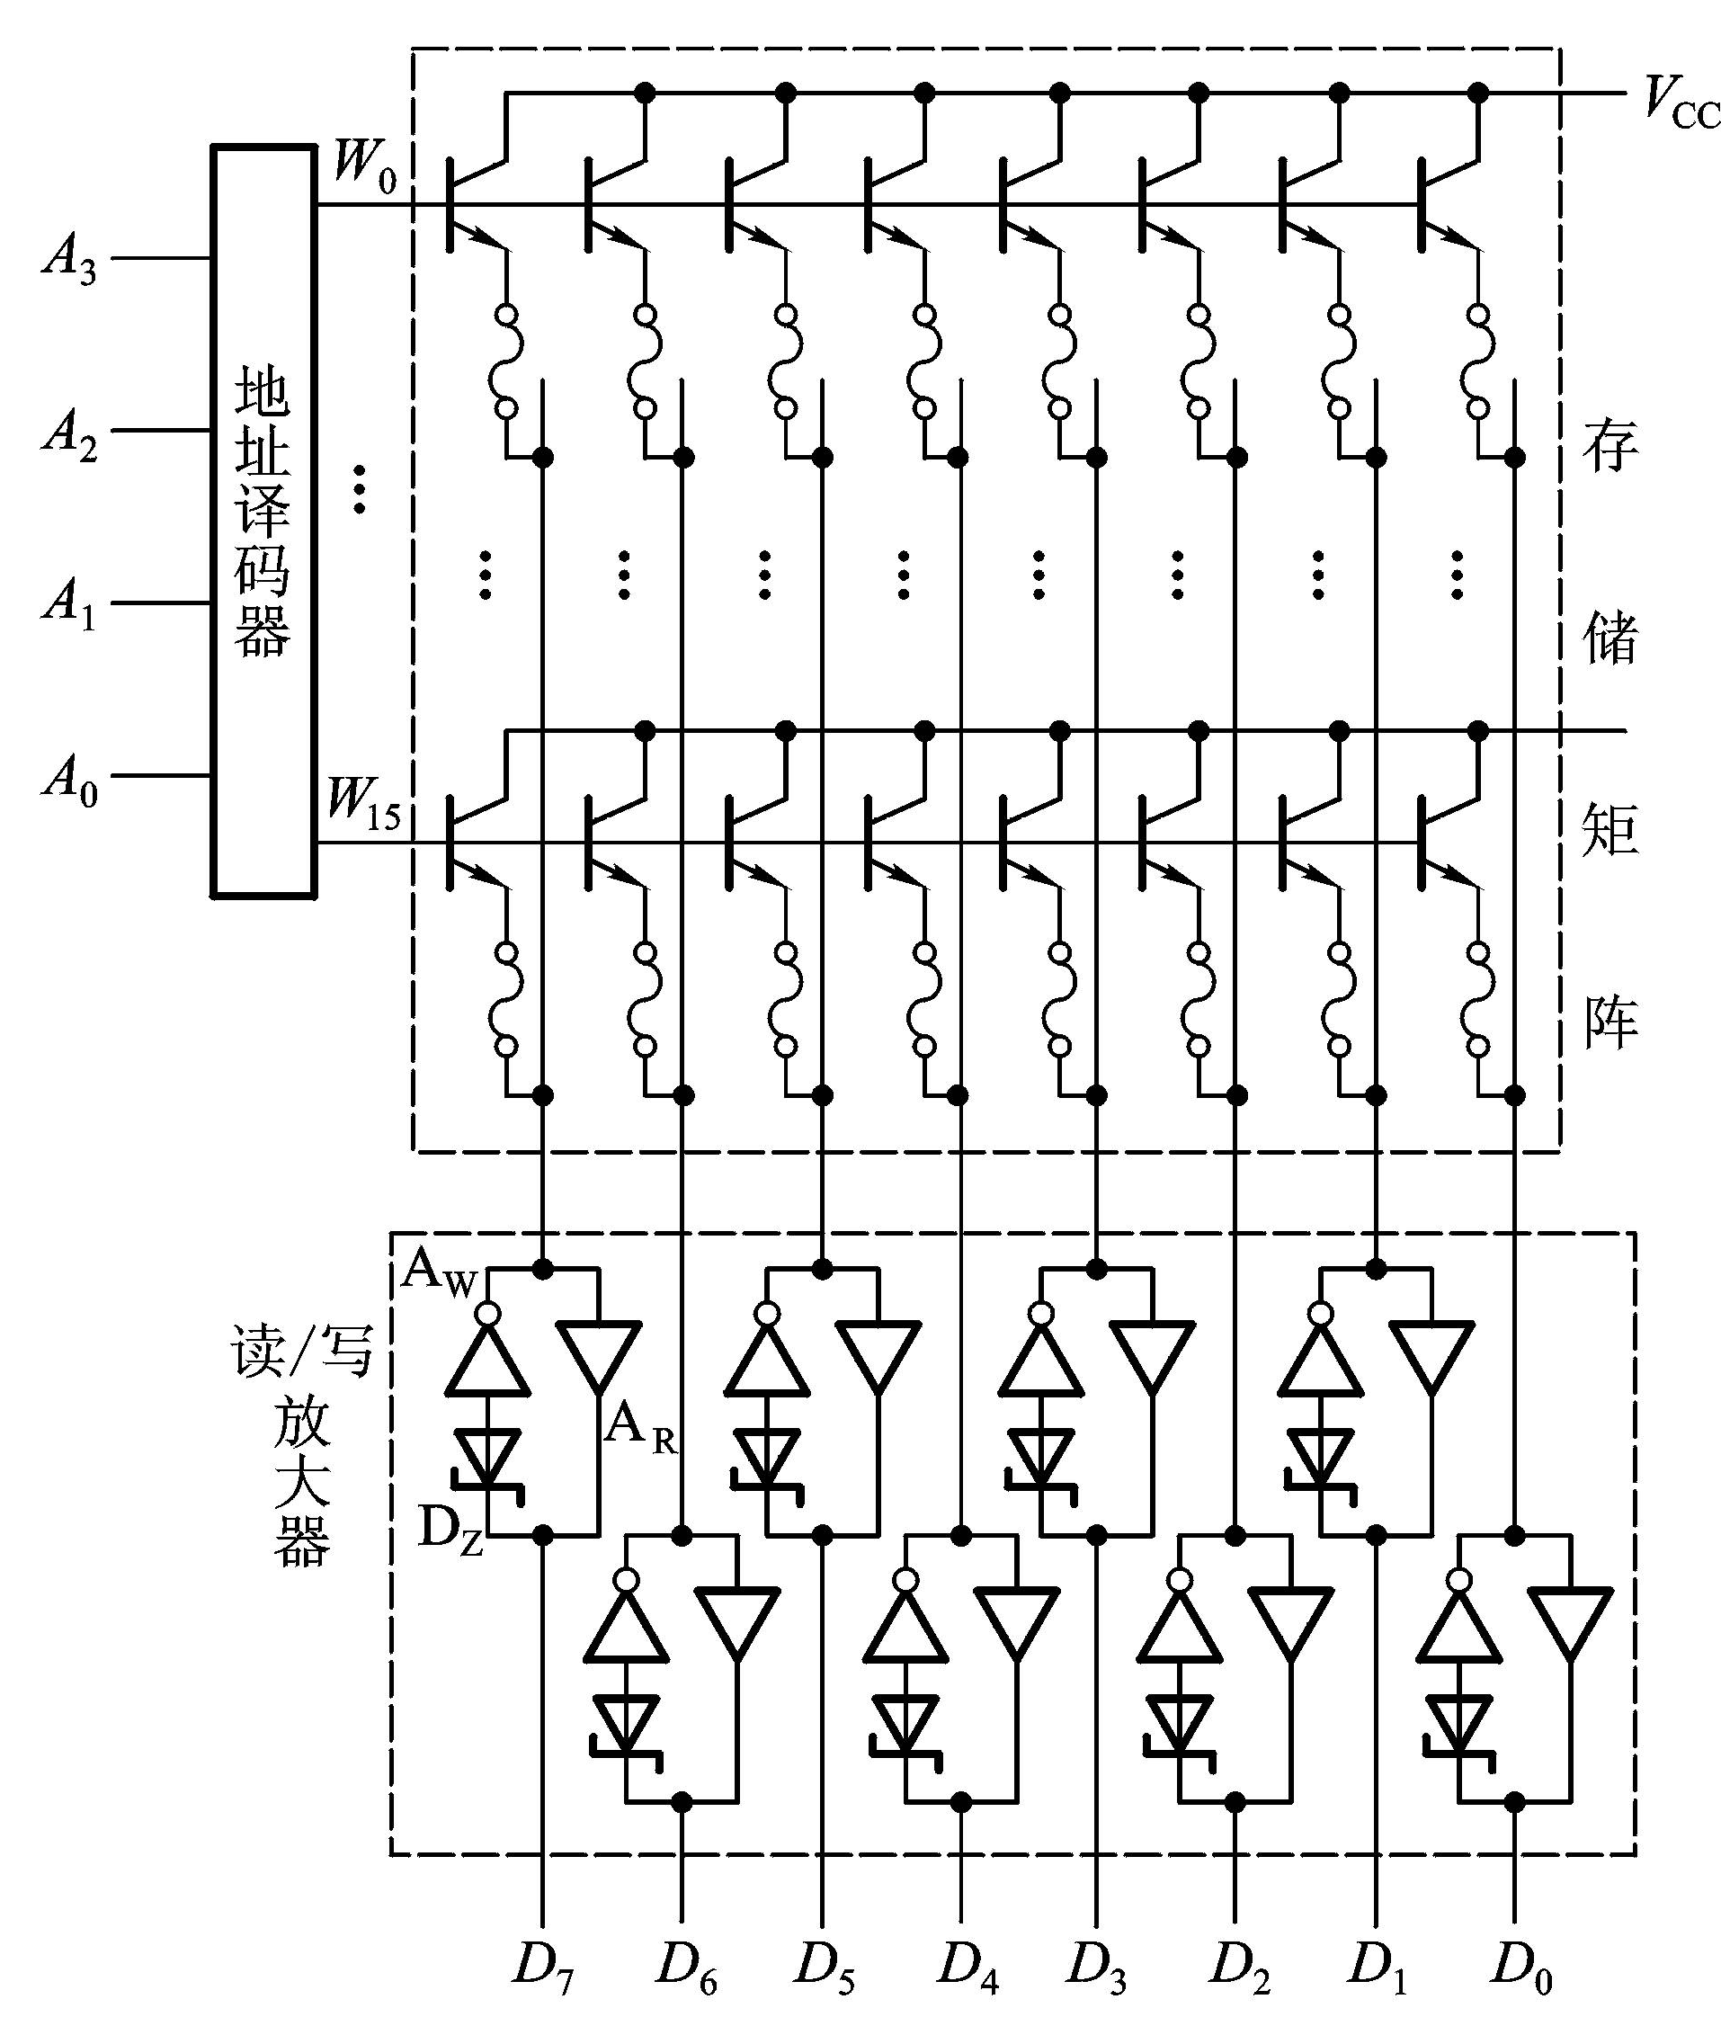
可编程只读存储器（PROM）
一次性写入

Slide 20
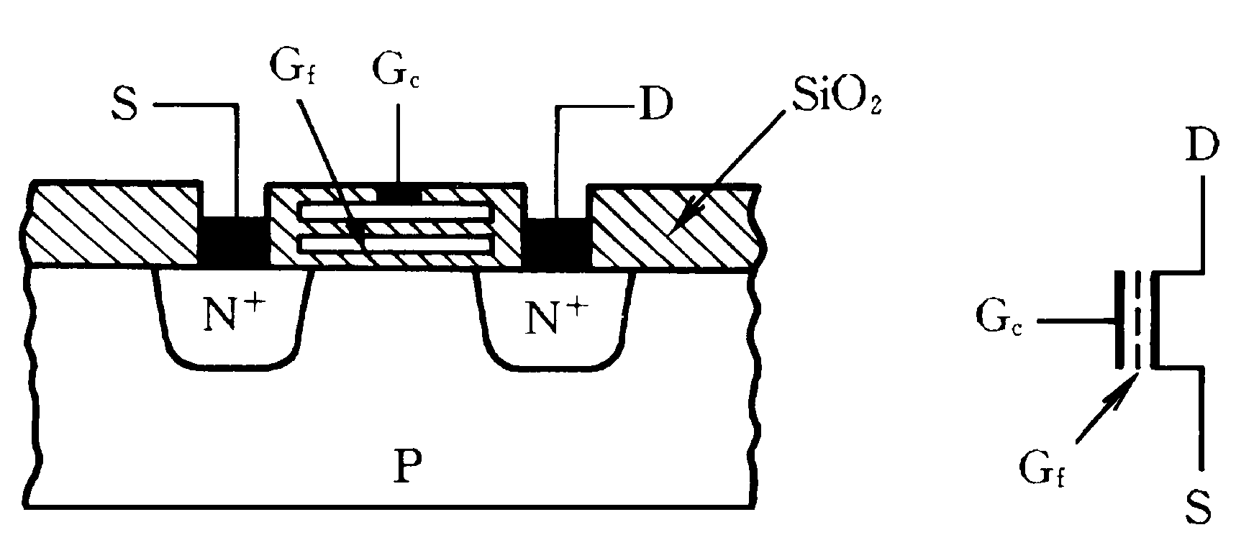
可擦除的可编程只读存储器（EPROM）
Ultra－Violet Erasable Programmable Read－Only Memory，简称UVEPROM
采用叠栅技术的MOS管－SIMOS

Slide 21

SIMOS（Stacked-gate Injection MOS）
当浮置栅上没注入电荷时，在控制栅上加上正常电压时能够使漏源之间 产生导电沟道，SIMOS管导通。但当浮置栅注入负电荷以后，必须在控制栅上加更高的电压，才能抵消浮置栅上负电荷形成导电沟道，故SIMOS管在栅极加正常电压时是不会导通的。

Slide 22
SIMOS存储单元
写入“1”时，首先应在漏－源之间加较高的电压（20V～25V），发生雪崩击穿。同时在控制栅上加以高压脉冲（25V/50ms),在栅极电场的作用下，浮置栅上注入电荷。此后Gc加正常高电平时，SIMOS截止，Dj＝1,而浮置栅未注入电荷， Gc加正常高电平时SIMOS导通， Dj＝0.即写1的操作就是对浮置栅的充电操作。
SIMOS管的EPROM用紫外线擦除，再写入新的数据。

Slide 23
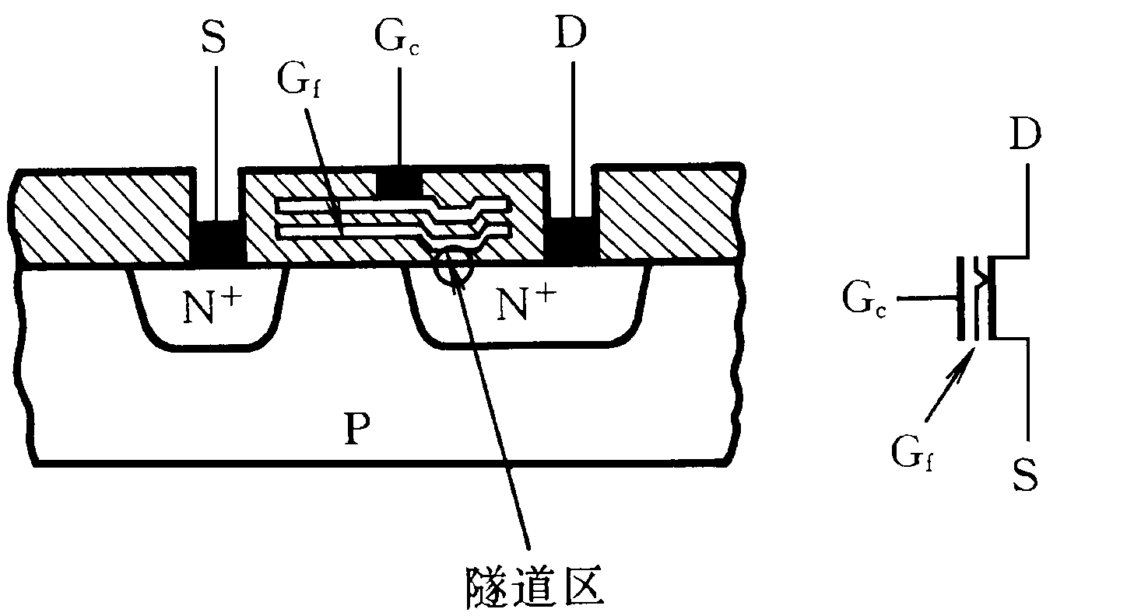
E²PROM（Electrically Erasable Programmable Read－Only Memory）
E²PROM的存储单元采用浮栅隧道氧化层MOS管，简称Flotox管。

Slide 24
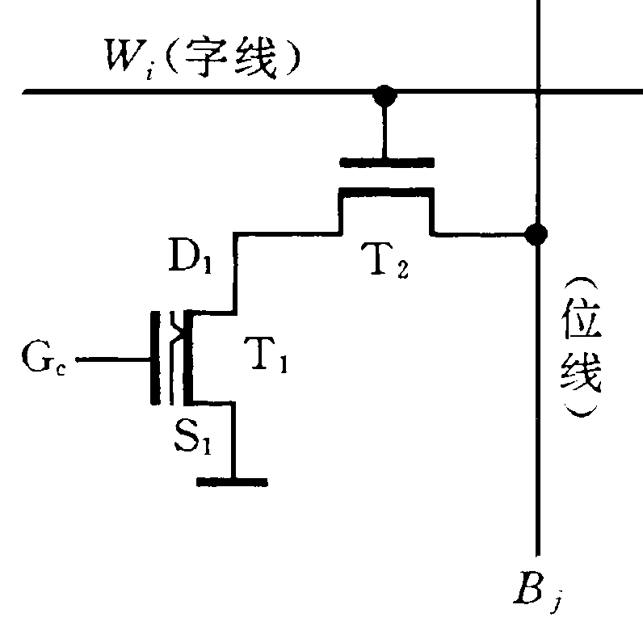
E²PROM
在使用Flotox管做存储单元时，为了提高擦、写的可靠性，在E2PROM的存储单元中除了Flotox管子外，还有一个选通管T₂。
读出：控制栅Gc加＋3V电压，若Wj＝1，此时选通管T2导通，若Flotox的浮置栅没充电荷，则T1导通，在位线Bj上读出为0 ；若Flotox的浮置栅上充有电荷，则T1截止，在位线Bj上读出为1。
5V
3V
G_{f}

Slide 25
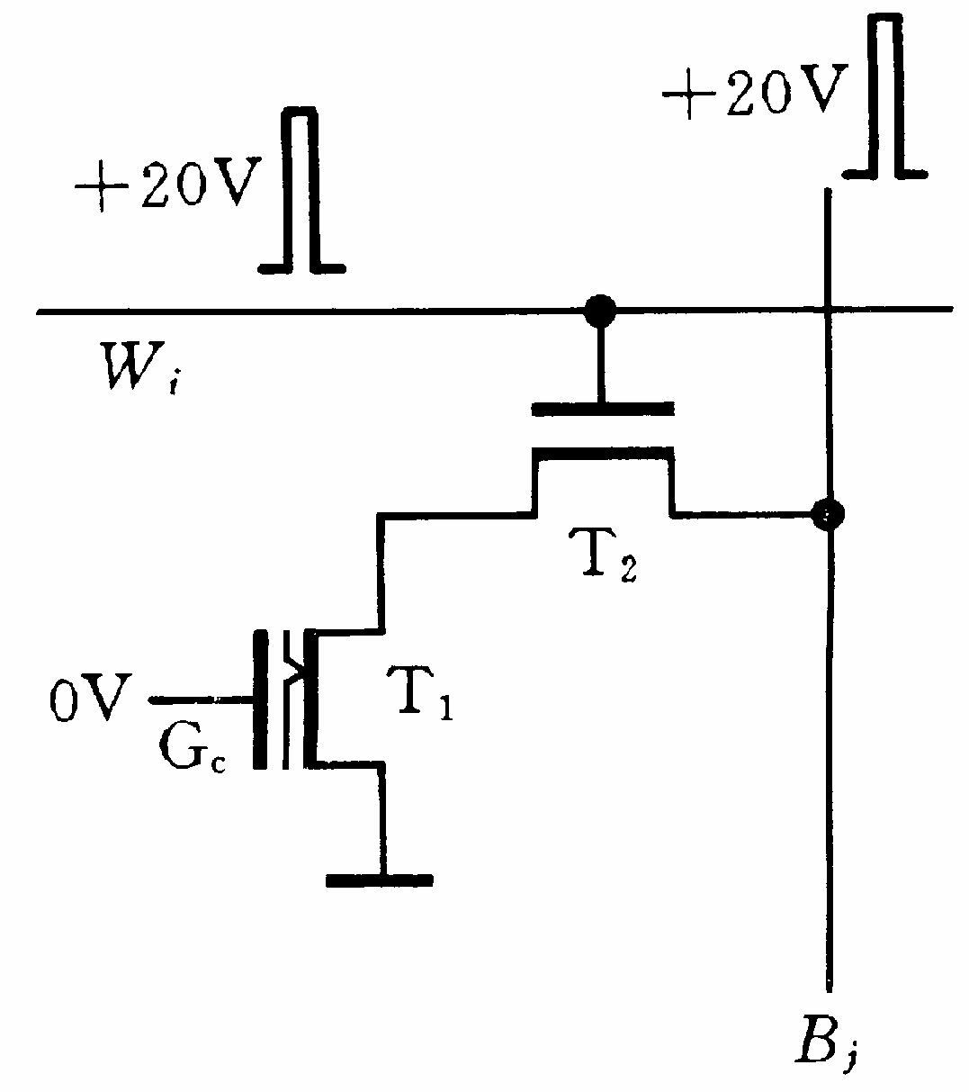
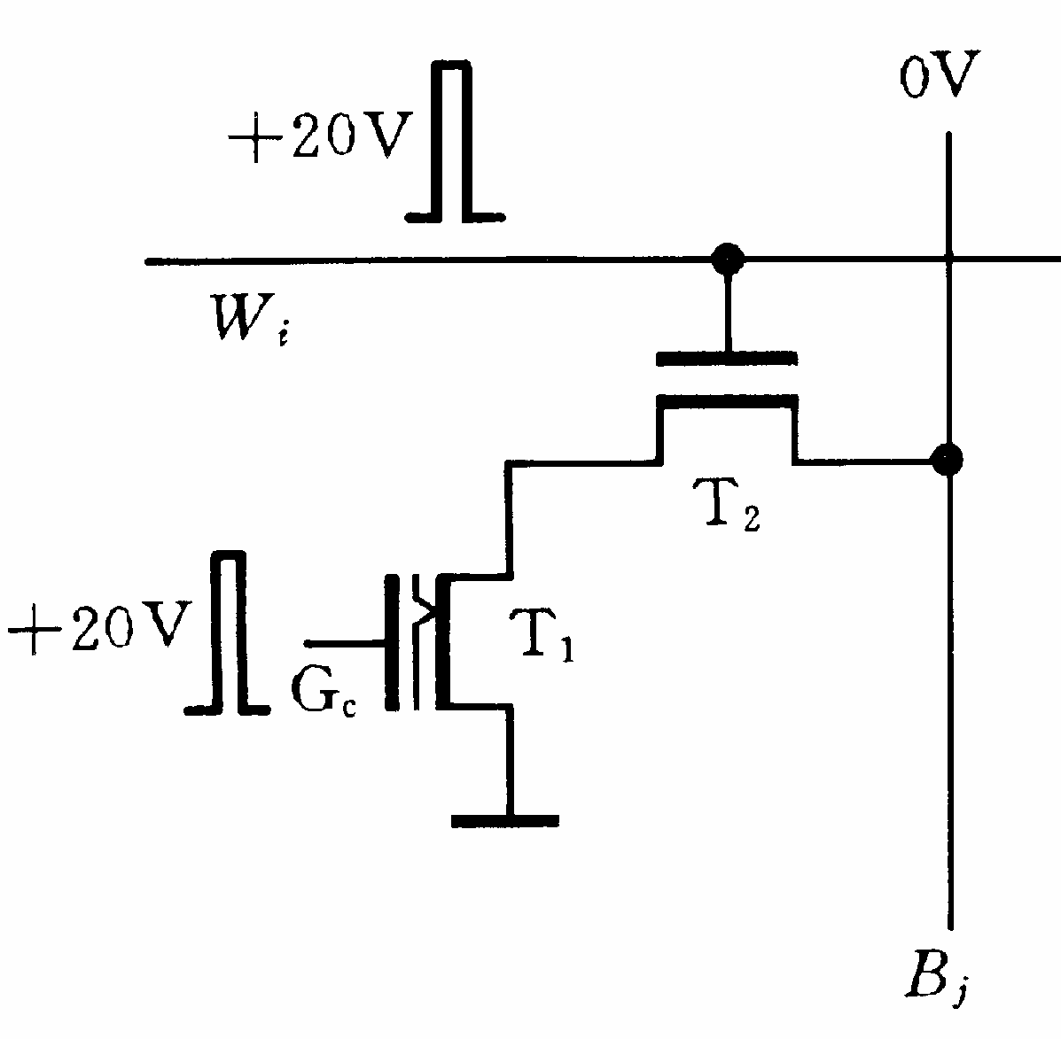
E²PROM写入
擦除（写1）状态：在控制栅和字线加高电压脉冲(20V/10ms)，使得浮置栅上存储电荷。
写入（写0)状态：控制栅为0V，同时在在字线和位线上加20V/10ms的脉冲电压，应使写入的那些单元的Flotox管的浮置栅放电。
电子
电子

Slide 26
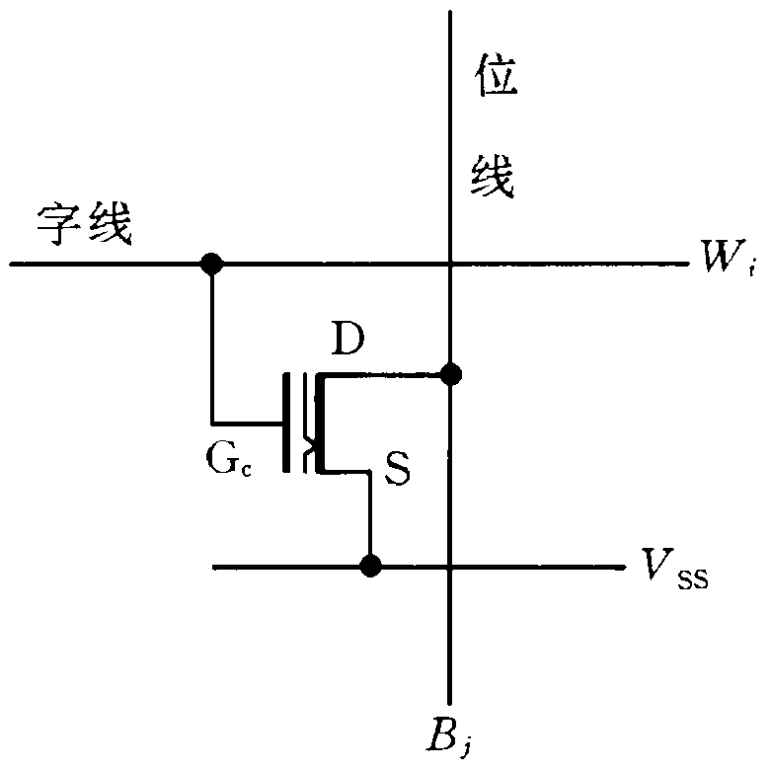
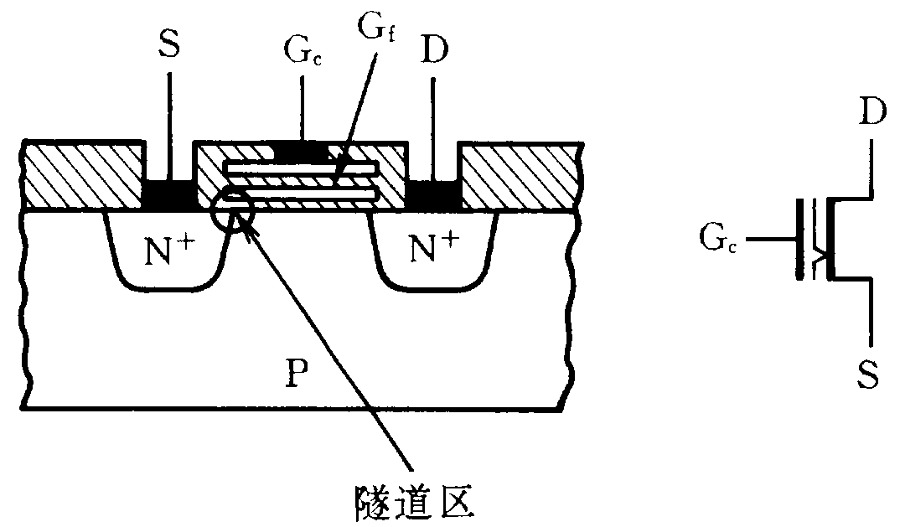
Flash Memory
存储单元使用“叠栅MOS管” （类似SIMOS管），省去T2（选通管）。

Slide 27
读出Flash Memory单元
读出：若字线为高电平，即Wj＝1,存储单元的公共端Vss＝0.若浮栅无充电，则叠栅MOS管导通，位线Bj输出低电平；若浮栅上充有负电荷，则叠栅MOS管截止，位线Bj输出高电平。
5v
0v

Slide 28


写入Flash Memory单元
写入1：叠栅MOS管的漏极经位线加较高的电平（6V），Vss＝0V，在控制栅加一个幅度较大（12V/10μs）的正脉冲，使得管子发生雪崩击穿，浮置栅出现充电电荷。
写入0：利用隧道效应。在控制栅处于低电平（0V），源极加高幅度正脉冲（ 12V/100ms）的情况下，浮置栅和源极之间产生隧道效应，浮置栅的电荷通过隧道区放电。
0V
6V
0v

Slide 29
可编程逻辑器件
简单可编程逻辑器件（SPLD）
任何组合函数都可以表示为积之和、 和之积的表达式， SPLD就是根据这一原理实现的。 它的内部是由输入与门阵列和输出或门阵列组成的。
输入缓冲电路
与门阵列
或门阵列
输出缓冲
Notes:
2017-12-21

Slide 30
可编程逻辑器件分类
按集成度分类PLD

Slide 31
按逻辑实现结构分类
可编程逻辑器件PLD
与或乘积项结构
PROM，PLA，PAL，GAL，CPLD
查找表结构
FPGA

Slide 32
与或乘积项结构

Slide 33
PROM和PLA
对于如下图所示的4×3 ROM， 只要对或阵列进行适当的编程，就可以实现某一个两输入三输出逻辑函数。
编程前
编程后
存储单元

Slide 34
可编程器件的结构
查找表（Look Up Table，LUT）本质上就是一个RAM。目前FPGA中多使用4输入的LUT，所以每一个LUT可以看成一个有4位地址线的16×1的RAM。当用户通过原理图或HDL语言描述了一个逻辑电路以后，FPGA开发软件会自动计算逻辑电路的所有可能的结果，并把结果事先写入RAM。

Slide 35
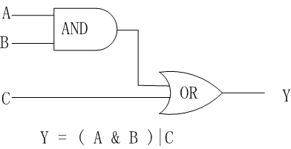
可编程器件的结构
每输入一个信号进行逻辑运算就等于输入一个地址进行查表，找出地址对应的内容，然后输出即可。下图为一个三输入函数 y = (a&b)|c对应的查找表。
A B C | Y
0 0 0 0 0 1 0 1 0 0 1 1 1 0 0 1 0 1 1 1 0 1 1 1 | 0 1 0 1 0 1 1 1

Slide 36
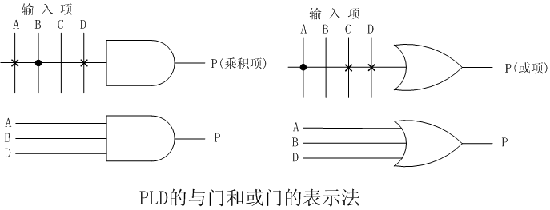
可编程器件的结构
PLD电路的表示方法
输入、输出缓冲器采用互补输出结构。表示固定连接；表示编程连接；无记号表示不连接。
c

Slide 37
可编程器件的结构
与阵列是PLD中的基本逻辑阵列，它们由若干个与门组成，每个与门都是多输入、单输出形式。
或阵列也是PLD中的基本逻辑阵列，它们由若干个或门组成，每个或门都是多输入、单输出形式。

Slide 38
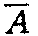
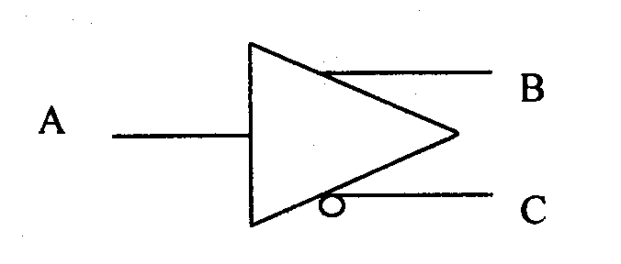
可编程器件的结构
PLD的输入缓冲器和反馈缓冲器都采用互补的输出结 构，以产生原变量和反变量两个互补的信号。
即： B＝A ，C＝

Slide 39
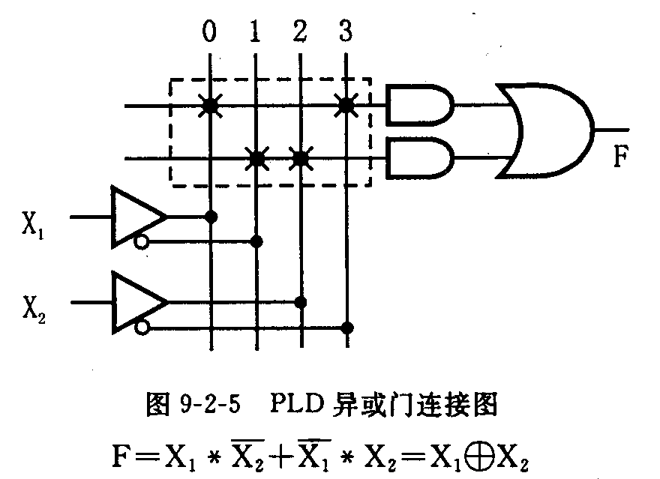
可编程器件的结构
例：一个PLD异或门电路如下图所示。图中

Slide 40
可编程器件的结构
PROM:
由固定的与阵列和可编程的或阵列组成。
人们在研究数字存储理论和结构的同时， 发现了简单的数据存储和读出原理， 其本质就是实现一定的组合逻辑功能: 把地址作为输入， 每个存储单元的值作为输出， 不同的输入地址对应不同的输出数据。 实际上这也表征着一个对应的组合逻辑函数关系。

Slide 41
可编程器件的结构
下图所示是ROM的基本结构。 A是与阵列的n个输入变量， 经不可编程的与阵列产生输入变量的
个最小项（乘积项）W。 可编程的或阵列可按编程的结果产生m个输出函数F。

Slide 42
可编程器件的结构
可编程逻辑阵列PLA :
正是基于对于存储器结构原理的认识， 人们开始努力进行基本的可编程器件的设计研究， 因而有可编程逻辑阵列（PLA）构想的出现， 其基本结构如图所示，其特点是输入与阵列和输出或阵列均可编程。

Slide 43
可编程器件的结构
典型的PLA阵列

Slide 44
可编程器件的结构
对于PLA器件， 由于与阵列不再采用全译码的形式， 从而减小了阵列规模。 在实现函数时， 只运用简化后的与或式来实现所需的组合函数。 值得说明的是， 由于PLA器件的与、 或阵列都可以进行编程， 赋予了它很大的灵活性； 然而其实际的结构是简单的， 应用中器件的引脚也是有限的， 无法满足大规模逻辑高度灵活的编程的需求， 因而无法体现该结构的与或都可编程的优越性。 所以， 实际中PLA器件并没有形成产品。

Slide 45
可编程器件的结构
可编程阵列逻辑PAL：
可编程阵列逻辑（PAL）是在PLA之后出现的一
种实用的PLD产品， 在20世纪80年代曾有较大
程度的应用推广。 它的主要特点是与阵列可编
程， 而或阵列固定不变。 其典型的结构如图所示。

Slide 46
PAL器件基本结构原理

Slide 47
可编程器件的结构
图所示是一个4输入、 16与项、 4输出的阵列结构的PAL器件。 由于各个厂家生产的PAL器件结构不尽相同， 用户可以根据待实现的函数的与项、 或项的个数以及输出要求， 选择不同的PAL芯片。 这种器件的弱点在于， 可编程阵列开关为一次性PROM编程， 且可编程的逻辑结构简单， 无法实现或输出阵列的可编程或者逻辑的时序特性。

Slide 48
可编程器件的结构
通用阵列逻辑GAL：
针对PAL器件只能实现组合逻辑功能， 而无法实现输出特性可编程的弱点，美国晶格半导体公司发明了通用阵列逻辑（GAL）器件， 该器件在基本结构上沿袭了PAL的与/或结构， 但编程结构采用了EPROM和E2PROM开关， 可实现多次重复编程。 与PAL相比， GAL的输出部分配置了输出逻辑宏单元， 不仅可以使输出信号反馈回输入端， 还可以对输出端进行一定的逻辑定义和编程， 使其比PAL芯片更为灵活。

Slide 49
时钟信
号输入
逻辑宏单元
输入/输出口
固定或阵列
可编程与阵列
输入口
三态控制

Slide 50
可编程器件的结构
从图中可见， 其阵列结构分为输入可编程与阵列和输出可编程逻辑宏单元阵列。 输出宏单元阵列可由设计者组态为五种结构： 专用组合输出、 专用输入、 组合I/O、 寄存器时序输出和寄存器I/O。 所以GAL既可实现组合逻辑， 又可实现时序逻辑， 器件的逻辑可编程特性大大提高。

Slide 51
可编程器件的结构
GAL和PAL最大的差别在于GAL有一种灵活的、可编程的输出结构，它只有两种基本型号，并可以代替数十种PAL器件，因而称为通用可编程逻辑器件。 GAL的可编程输出结构称为输出逻辑宏单元OLMC(Output Logic Macro Cell)。下图是GAL22V10的OLMC的内部结构。包含或阵列中的一个或门、一个异或门、一个D触发器和4个多路选择器。

Slide 52
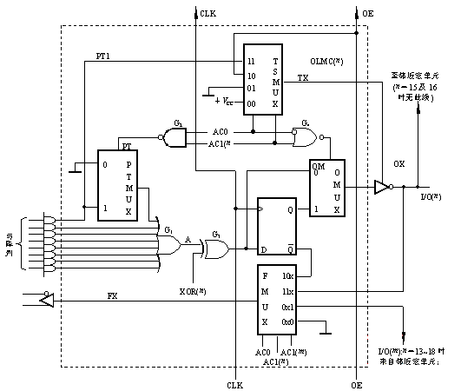
输出逻辑宏单元（OLMC）结构

Slide 53
GAL输出宏单元结构
TSMUX
PTMUX
至相邻
宏单元
OE
11
10
00
01
V_{CC}
11
0×
10
OMUX
AC0
AC1(n)
11
0×
10
D
Q
CLK
Q
XOR(n)
FMUX
10
11
01
00
*对OLMC0和OMLC7 宏单元，反馈通道的AC0由SYN代替
*AC0
AC1(n)
来自相邻引脚（m）
结构控制位：AC0-全局位，AC1(n)-局部位
时序工作方式：AC0 AC1（n)： 10；模式
组合工作方式：AC0 AC1（n)： 11；00；01模式

Slide 54
寄存器输出结构
TSMUX
PTMUX
至相邻
宏单元
OE
11
10
00
01
11
0×
10
OMUX
AC0=1
AC1(n)=0
11
0×
10
D
Q
CLK
Q
XOR(n)
FMUX
10
11
0×
*AC0
AC1(n)
来自相邻引脚
特点：允许8个乘积项，存在内部反馈

Slide 55
带反馈的组合输出结构
TSMUX
PTMUX
至相邻
宏单元
11
10
00
01
11
0×
10
OMUX
AC0=1
AC1(n)=1
11
0×
10
XOR(n)
FMUX
10
11
0×
*AC0
AC1(n)
来自相邻引脚
特点：允许7个乘积项，双向输入、输出，有三态控制

Slide 56
专用组合输出结构
TSMUX
PTMUX
11
10
00
01
V_{CC}
11
0×
10
OMUX
AC0=0
AC1(n)=0
11
0×
10
XOR(n)
FMUX
10
11
00
*AC0
AC1(n)
来自相邻引脚
特点：允许8个乘积项，单向输出，无反馈。

Slide 57
可编程器件的结构
CPLD器件：
随着微电子技术和数字系统应用需求的发展， 小规模的PLD器件已不适合用户的设计需求，于是， 以CPLD和FPGA为代表的大规模PLD器件应运而生。 美国Altera公司发明的EPLD/CPLD就是其中之一， 其典型结构原理如下图所示。 逻辑块间的可编程连接和I/O单元与前述的GAL器件类似， 可实现多种配置方式： 专用组合输出、 专用输入、 组合I/O、 寄存器时序输出和寄存器I/O等， 用来实现电路的灵活的输入输出。

Slide 58
可编程器件的结构
CPLD的逻辑结构

Slide 59
可编程器件的结构
目前主要的半导体器件公司，如Xilinx、Altera、Lattice和AMD公司等，在各自生产的高密度PLD产品中，都有自己的特点，但总体结构大致是相同的。大多数CPLD器件中至少包含了三种结构:
◆可编程逻辑宏单元：宏模块的基本结构与PLD类
似，通过与或阵列实现组合逻辑功能。
◆可编程输入/输出单元：可编程输入/输出单元是用合适的电平把内部的信号驱动到CPLD的外部引脚。
◆可编程内部连线：在各逻辑宏单元之间以及逻辑宏单元和输入/输出单元之间提供互连网络

Slide 60
可编程器件的结构
可编程互连阵列（PI或PIA）
和可编程阵列类似；
全局布线连接器件中的任何信号和任何目的位置；
采用EPROM、EEPROM或闪存技术进行编程；
I/O控制模块
由PI将其和逻辑分离；
I/O专业逻辑提供控制及更多的功能；
三态缓冲控制实现任意I/O引脚的输入、输出和双向功能；

Slide 61
可编程器件的结构
CPLD的内部一般由数个到数十个可编程逻辑块(LAB)阵列组成， LAB的逻辑资源相对较大， 一般包含十多个至数十个触发器和可实现数位到数十位的宽位译码组合逻辑资源。 相对而言， 内部连线资源较少， 主要由集中分布的可编程内联线的布线池构成器件的内连线资源。

Slide 62
可编程器件的结构
由于单元逻辑资源大， 布线相对集中， 因而灵活性较低， 所以CPLD器件在应用设计中很难使器件的资源利用率提高， 一般都小于80％。 但是， 由于该器件的内部连线资源比较固定， 因此其连线延时是可以预测的， 从而为电路设计的时延控制带来了方便； 同时， 该器件的所有I/O脚均可根据需要实现输入还是输出的定义。

Slide 63
可编程器件的结构
从CPLD到FPGA
CPLD
FPGA
LAB
PIA
LAB
LAB
PIA
LAB
LAB
LAB
LAB
LAB
LAB
LAB
LAB
LAB
LAB
LAB
LAB
LAB
LAB
LAB
低密度
LAB
LAB
LAB
LAB
LAB
LAB
LAB
LAB
LAB
LAB
LAB
LAB
LAB
LAB
LAB
LAB
LAB
LAB
高密度

Slide 64
可编程器件的结构
FPGA器件
1985年， 美国Xilinx公司发明了现场可编程阵列器件——FPGA， 从而开创了大规模数字逻辑系统可以现场集成、 现场实现的新纪元。 Xilinx公司的FPGA采用SRAM编程， 主要由可配置逻辑块(CLB ，Configurable Logic Block)、 可编程输入输出模块(IOB)和可编程连线(PI，Programmable Interconnect)组成， 如下图所示。

Slide 65
可编程互连资源
可编程输入／输出模块
可编程逻辑块
FPGA结构原理

Slide 66
可编程器件的结构
可编程逻辑块(CLB)是实现逻辑功能的基本单元，它们通常规则地排列成一个阵列，散布于整个芯片；
可编程输入／输出模块(IOB)主要完成芯片上的逻辑与外部封装脚的接口，它通常排列在芯片的四周；
可编程互连资源(IR)包括各种长度的连线线段和一些可编程连接开关，它们将各个CLB之间或CLB、IOB之间以及IOB之间连接起来，构成特定功能的电路。

Slide 67
可编程器件的结构
可编程逻辑块(CLB):
基本的可编程逻辑块有两种，一种是基于多路选择器的可编程逻辑块，另外一种是基于查找表结构的可编程逻辑块。目前主要使用基于查找表结构的FPGA。

Slide 68
可编程器件的结构
FPGA在结构方面有它自身的独特之处。 它的逻辑块的逻辑资源相对小， 而其连线资源相对丰富， 这就使得它在实现逻辑功能时有很大的灵活性， 可以实现很复杂的运算逻辑功能。 但同时， 其在设计布线过程中无法控制每一根线的布置方式， 布线的可控性降低， 延时特性很难预测， 这样给其电路实现的时序控制带来一定困难。

Slide 69
可编程器件的结构
FPGA采用SRAM进行功能配置，可重复编程，但系统掉电后，SRAM中的数据丢失。因此，需在FPGA外加EPROM，将配置数据写入其中，系统每次上电自动将数据引入SRAM中。CPLD器件一般采用EEPROM存储技术，可重复编程，并且系统掉电后，EEPROM中的数据不会丢失，适于数据的保密。

Slide 70
EDA(Electronic Design Automation)
原理图/VHDL文本编辑
综合
功能仿真
FPGA/CPLD
器件和电路系统
逻辑综合器
时序与功能
门级仿真
FPGA/CPLD
适配
结构综合器
1、功能仿真
2、时序仿真
FPGA/CPLD
编程下载

Slide 71
可编程器件的结构
FPGA器件含有丰富的触发器资源，易于实现时序逻辑，如果要求实现较复杂的组合电路则需要几个CLB结合起来实现。CPLD的与或阵列结构，使其适于实现大规模的组合功能，但触发器资源相对较少。

Slide 72
本章小结
正确理解半导体存储器的组成结构和工作原理；
正确理解RAM的电路结构和工作原理；
正确理解ROM的电路结构和工作原理；
了解可编程逻辑器件的工作原理。

